Slide 1


TRƯỜNG MN HOA SỮA
KHÁM PHÁ XÃ HỘI
LỚP HỌC CỦA BÉ
5-6 Tuổi

Slide 2

Để học tốt bài học ngày hôm nay cha mẹ giúp các con biết được đặc điểm của lớp tên trường và tên cô giáo

Slide 3

Cha mẹ hỏi các con
Lớp học của con có những gì?

Slide 4

Cha mẹ hỏi các con
https://file.vfo.vn/hinh/2014/3/hinh-nen-powerpoint-8.jpg
Trong lớp học con thích gì nhất?
Khi ở lớp con phải như thế nào?

Slide 5

Cha mẹ hướng cho các con trả lời

Slide 6
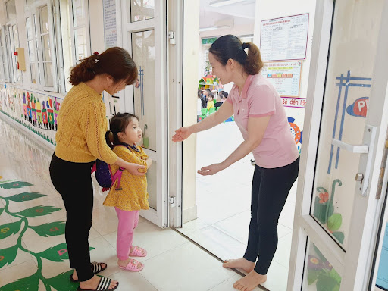
Khi đến lớp chào cô

Slide 7
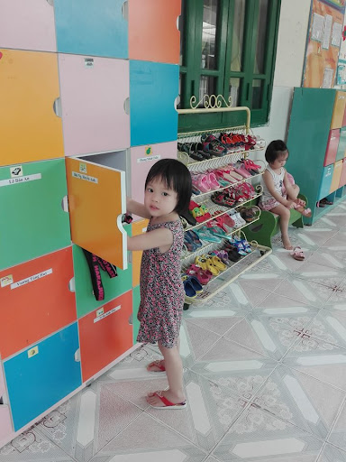
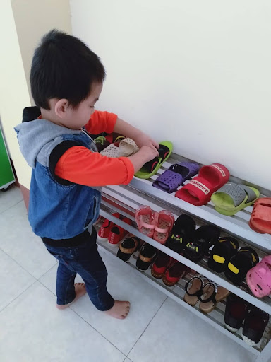
Cất đồ dùng cá nhân gọn gàng

Slide 8
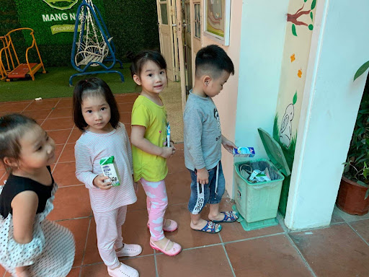
Bỏ rác đúng nơi quy định

Slide 9
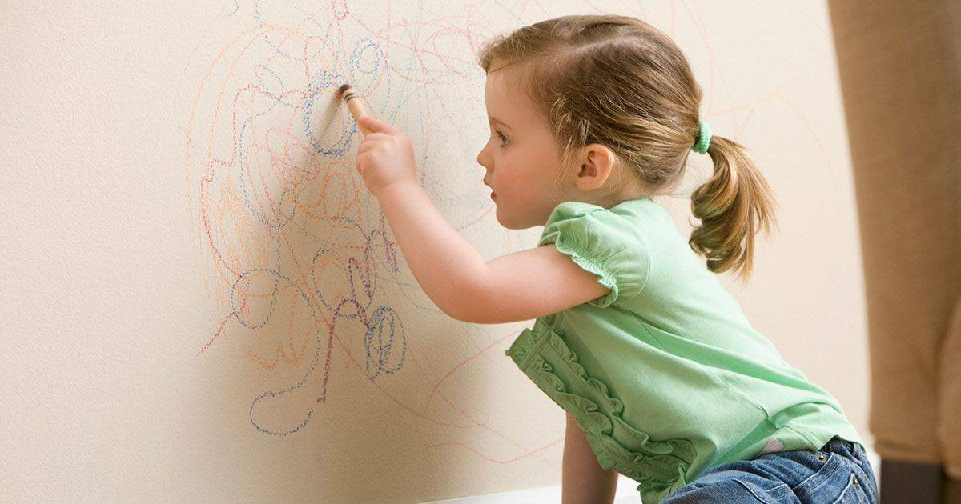
Không vẽ bẩn lên tường, bàn ghế

Slide 10
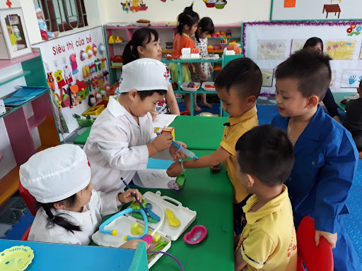
Chơi đoàn kết không tranh giành đồ chơi

Slide 11
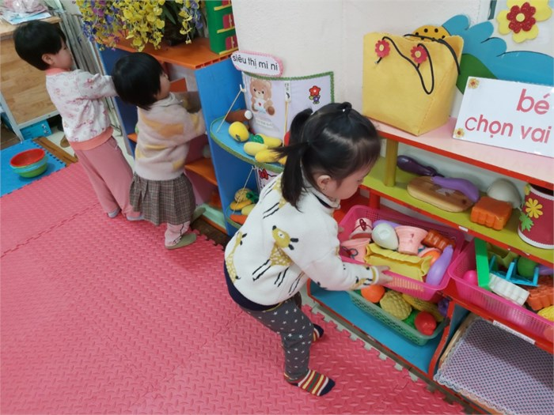
Sau khi chơi cất đồ chơi gọn gàng

Slide 12

Trên đây là một số gợi ý về bài học khám phá lớp học của bé. Cô chúc các con luôn chăm ngoan học giỏi.!

Slide 13
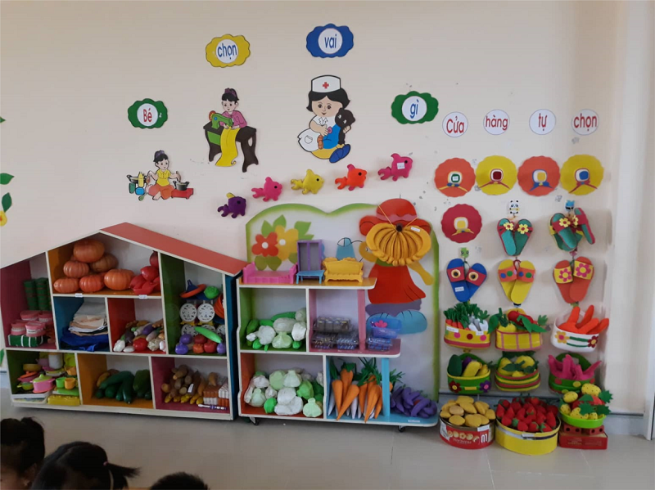

Slide 14
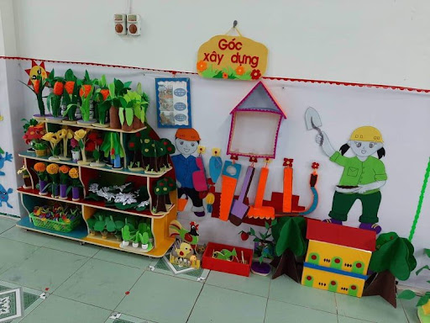

Slide 15
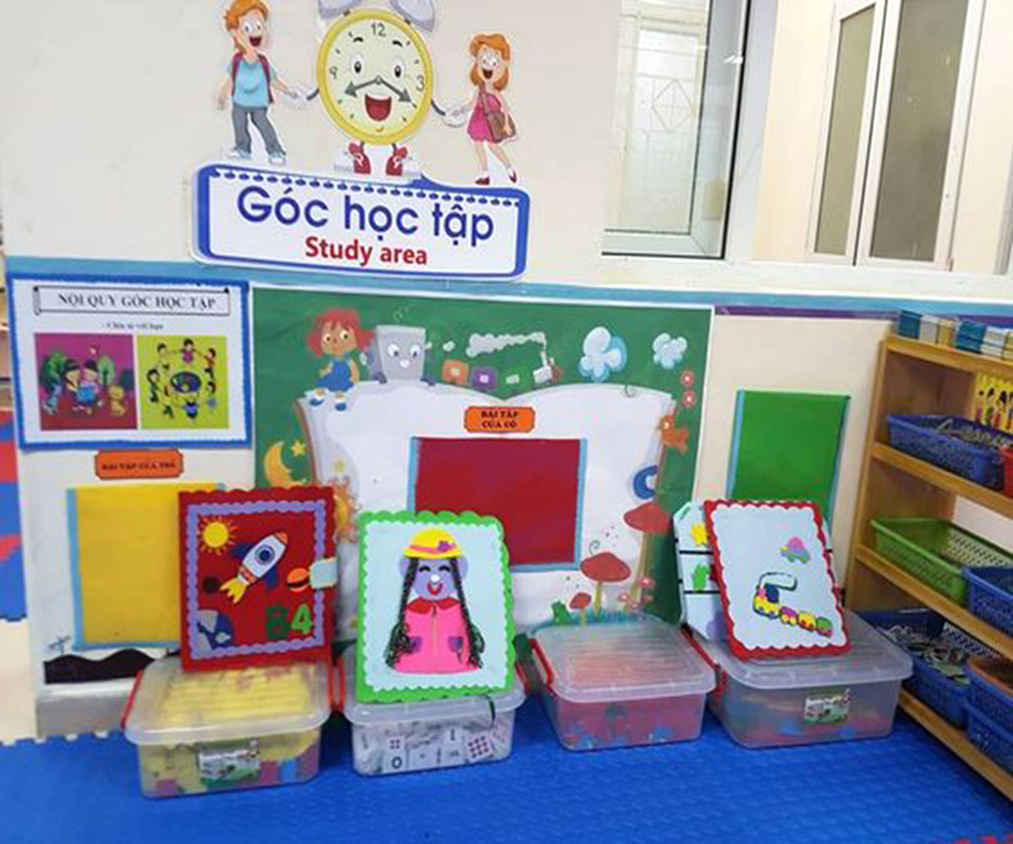

Slide 16
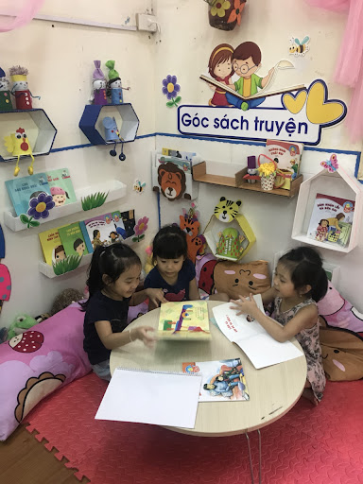
Góc ngôn ngữ
và sách

Slide 17
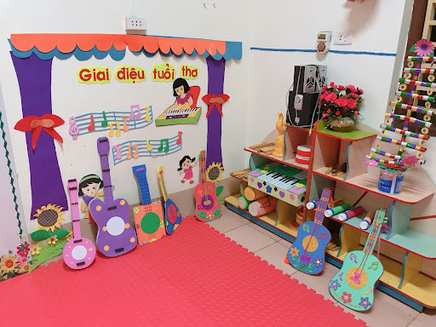

Slide 18
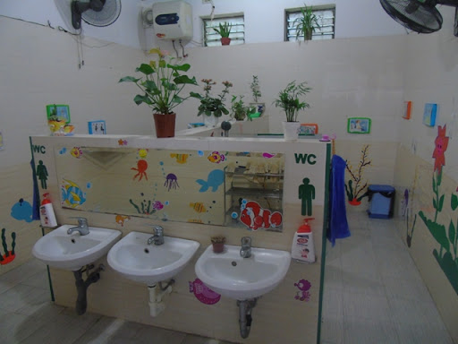

Slide 19
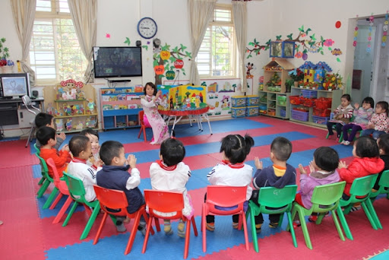

Slide 20
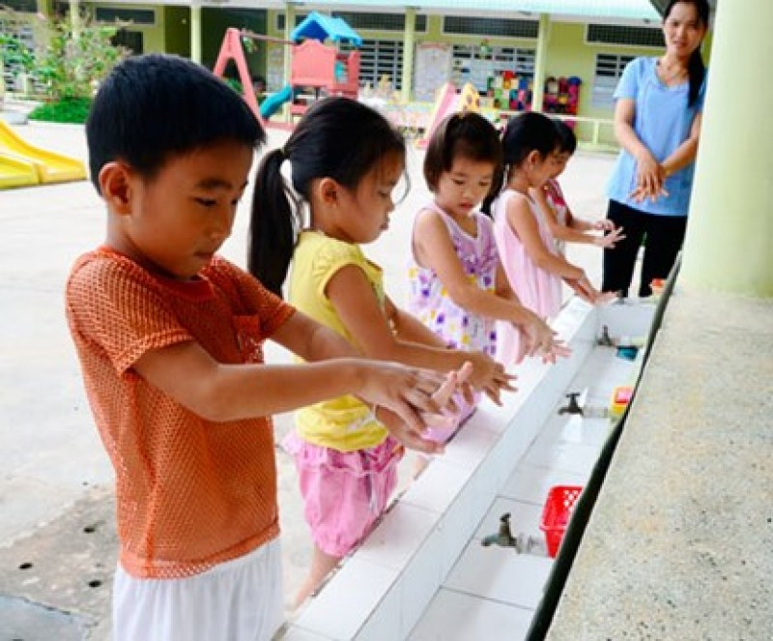

Slide 21
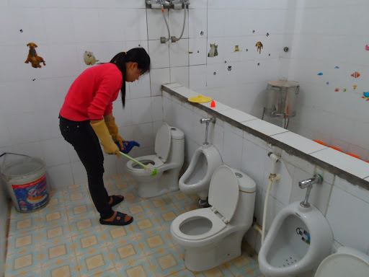

Slide 22


Slide 23
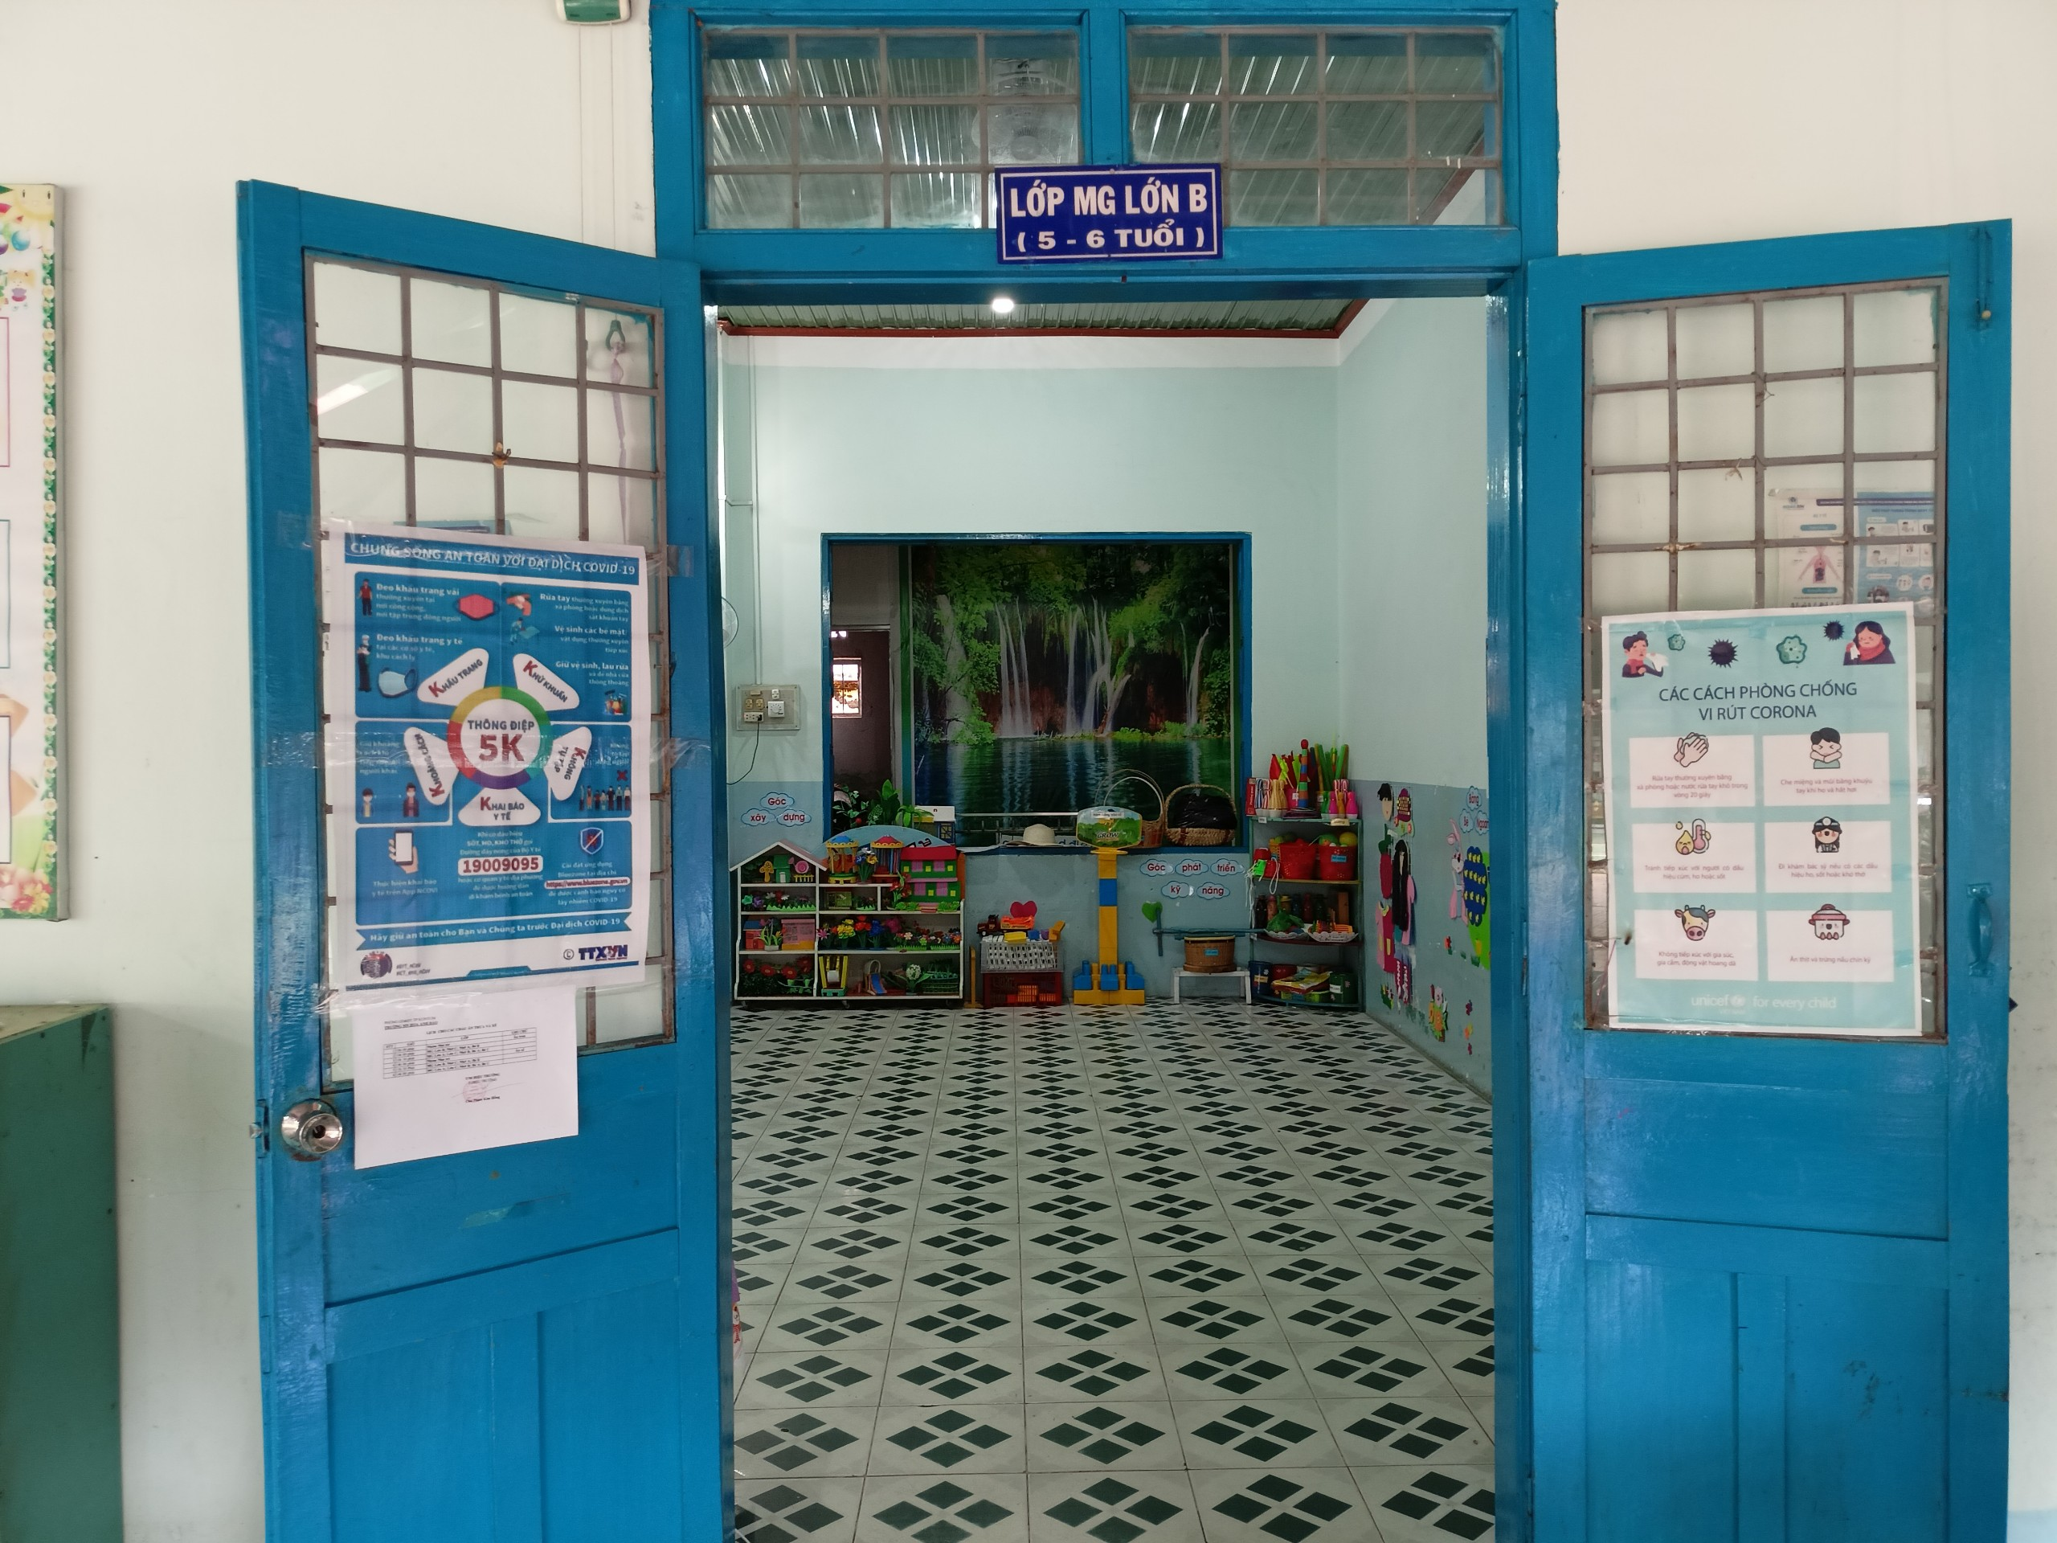

Slide 24
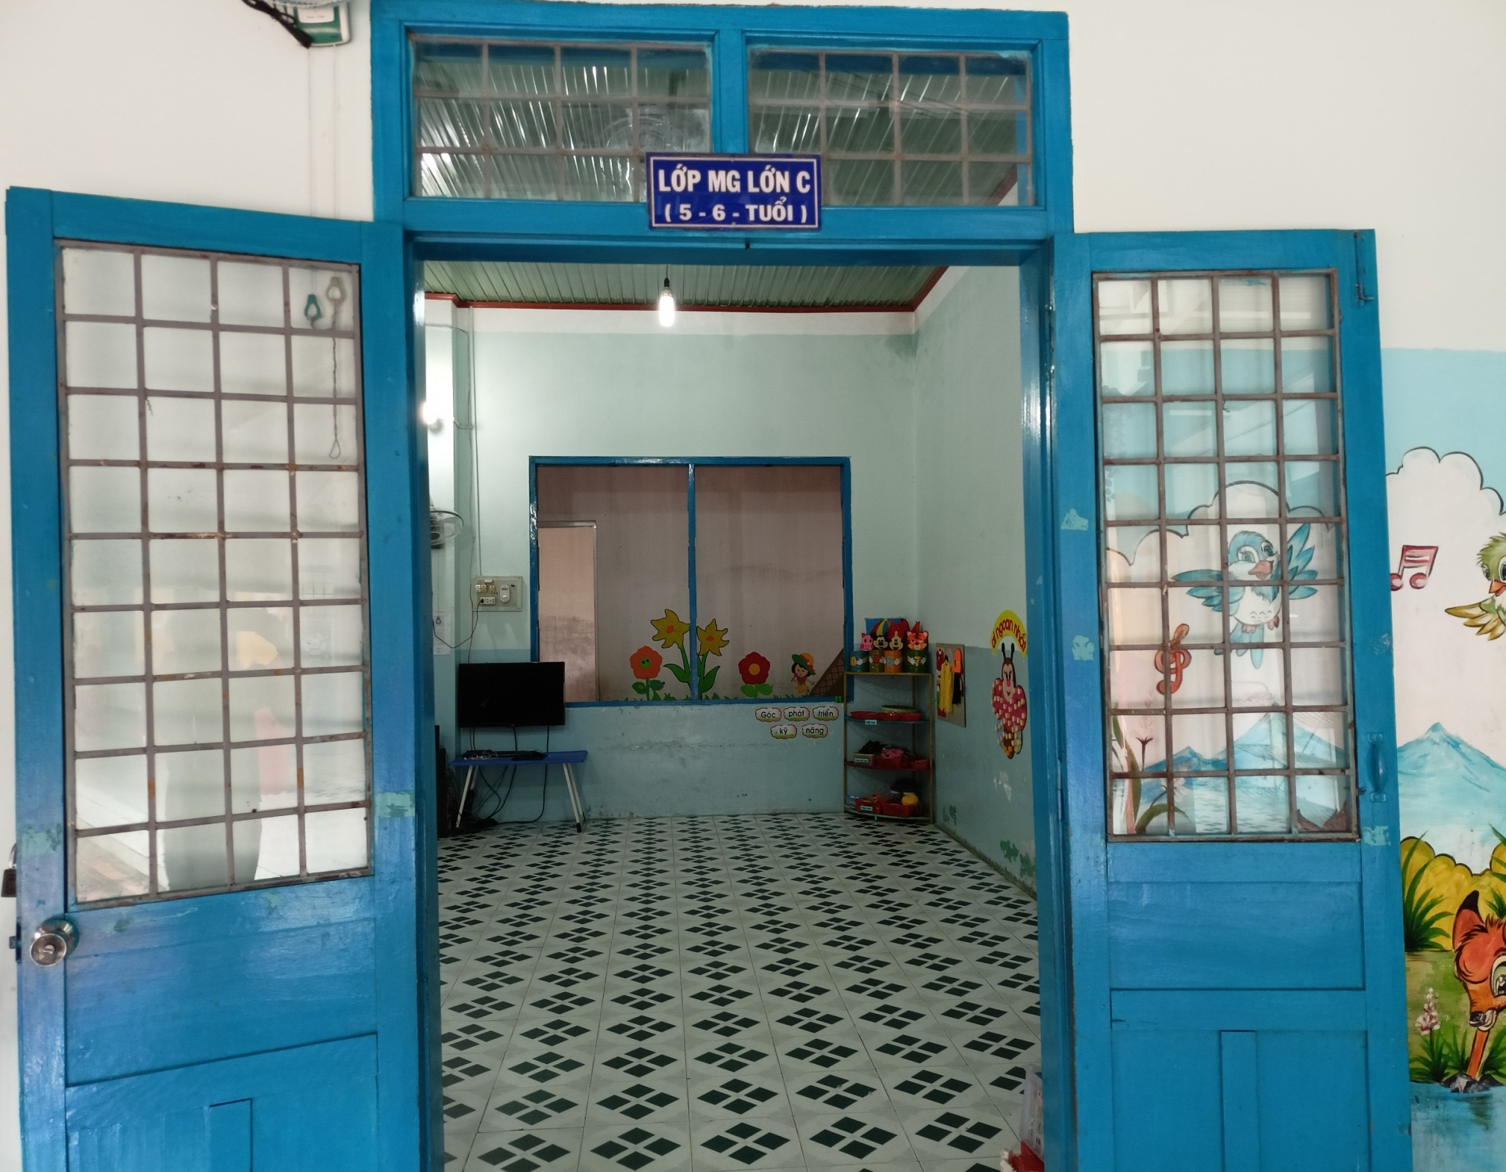

Slide 25
